Slide 1


ỦY BAN NHÂN DÂN QUẬN LONG BIÊN
TRƯỜNG TIỂU HỌC ĐÔ THỊ VIỆT HƯNG
BÀI GIẢNG ĐIỆN TỬ
KHỐI 3
MÔN: TOÁN

Slide 2

TOÁN 3
Tập 1
Tuần 18
Bài 58: Ôn tập chung – Tiết 2

Slide 3


Ấn để đến trang sách

Slide 4
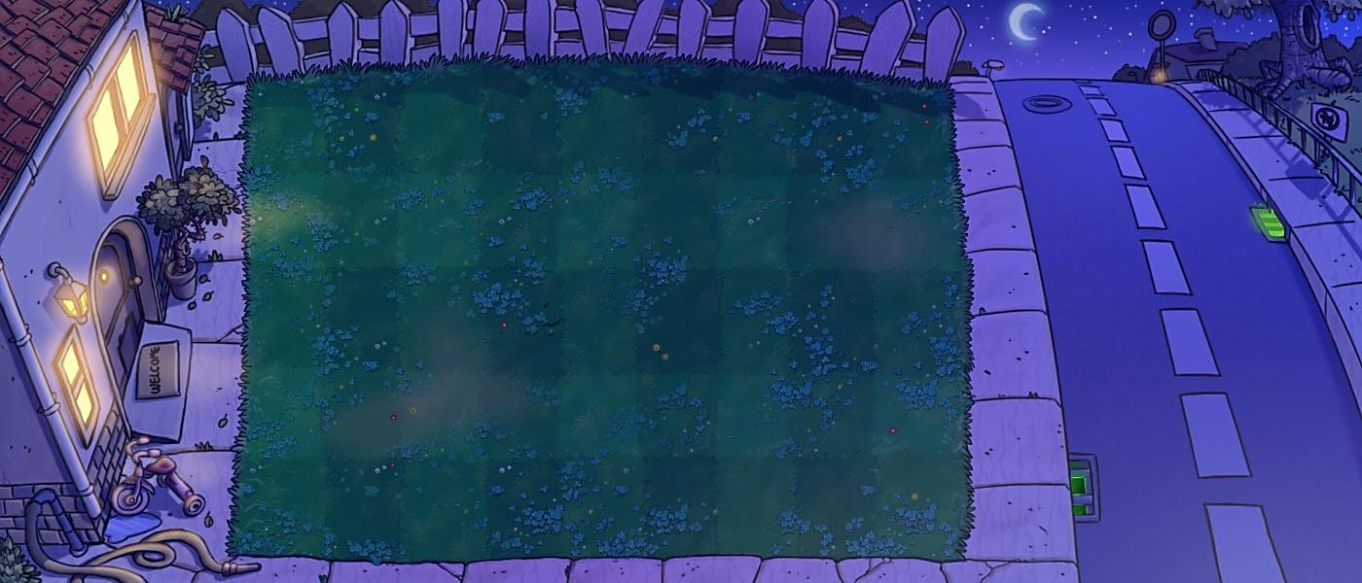


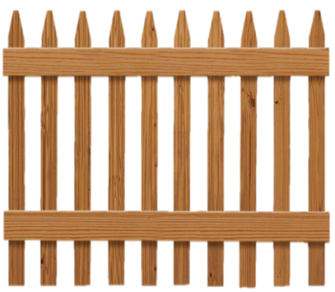

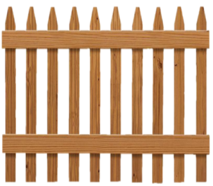

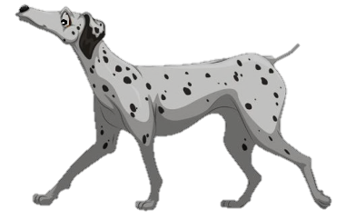

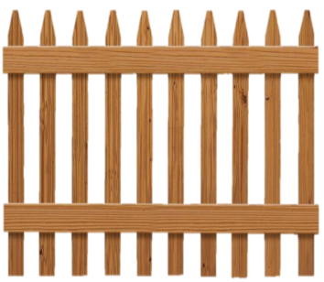

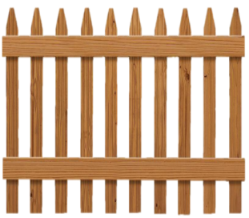


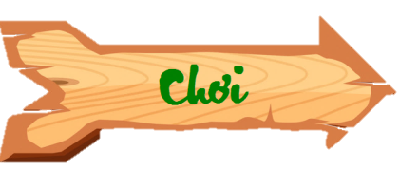
GIẢI CỨU
THÚ CƯNG

Slide 5
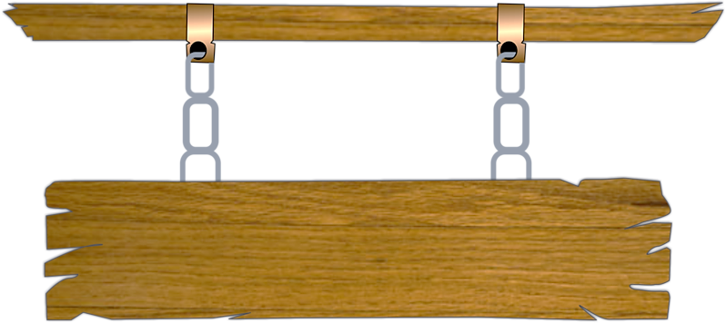
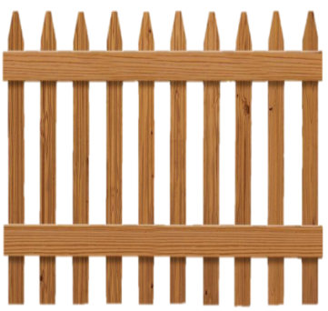
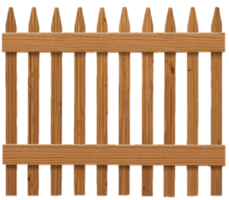


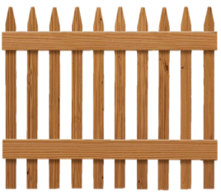
Các chú cún đã bị bắt cóc và bị nhốt
trong những chiếc chuồng. Trong lúc kẻ xấu đang say ngủ, hãy cố gắng trả lời đúng
các câu hỏi và giúp các chú cún trốn thoát.

Slide 6
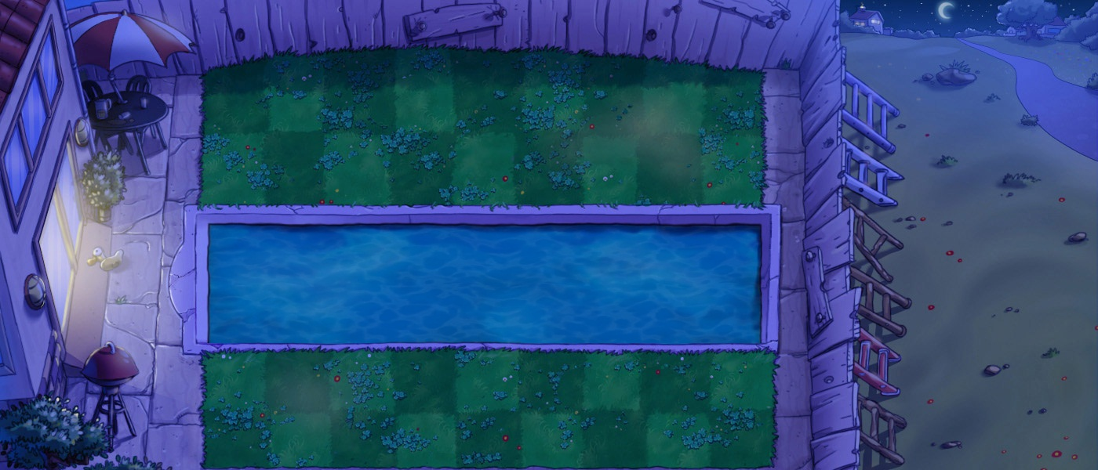
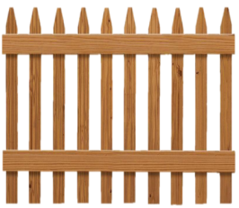

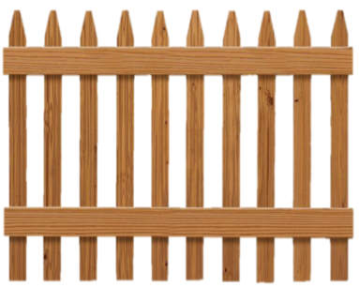
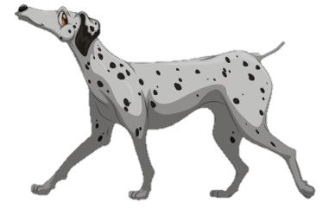

1
2
3
5
4
Notes:
Hướng dẫn: GV click vào hàng rào để hiện câu hỏi.

Slide 7

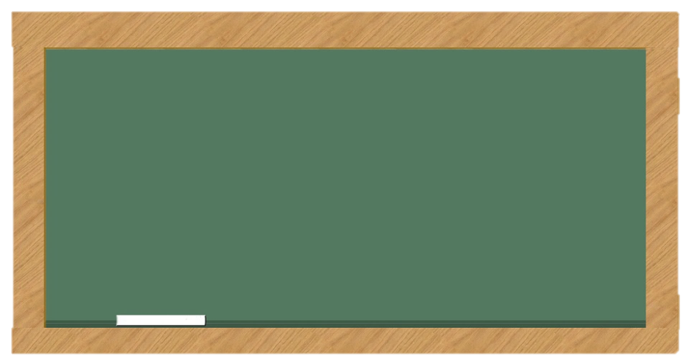


35 $+$ 1 $=$ ?
36
Notes:
Hướng dẫn: Sau khi HS trả lời đúng, GV click vào Trở về để về màn hình giải cứu.

Slide 8

29 $−$ 29 $=$ ?
0
Notes:
Hướng dẫn: Sau khi HS trả lời đúng, GV click vào Trở về để về màn hình giải cứu.

Slide 9

0 $×$ 3 $×$ 12 $=$ ?
0
Notes:
Hướng dẫn: Sau khi HS trả lời đúng, GV click vào Trở về để về màn hình giải cứu.

Slide 10

0 $:$ 28 $×$ 5 $=$ ?
0
Notes:
Hướng dẫn: Sau khi HS trả lời đúng, GV click vào Trở về để về màn hình giải cứu.

Slide 11

2 $−$ 1 $+$ 3 $=$ ?
4
Notes:
Hướng dẫn: Sau khi HS trả lời đúng, GV click vào Trở về để về màn hình giải cứu.

Slide 12

Ấn để đến trang sách

Slide 13
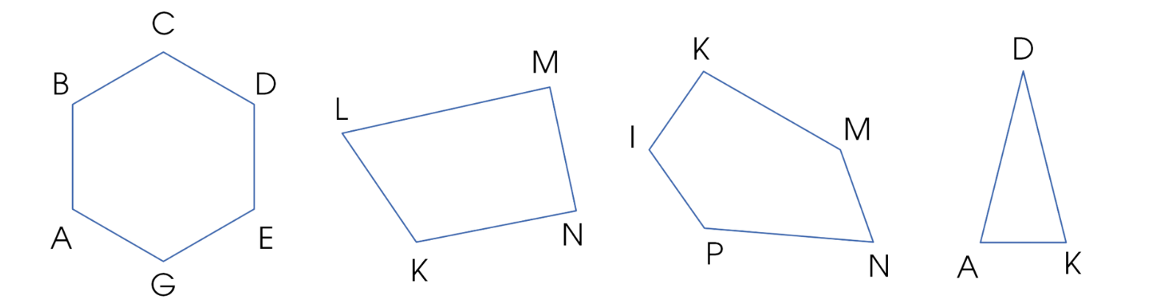
4
a) Tìm và đọc tên hình tam giác, hình tứ giác dưới đây:
Hình tứ giác MNKL
Hình tam giác AKD

Slide 14
4
a) Tìm và đọc tên hình tam giác, hình tứ giác dưới đây:
Hình tứ giác MNKL có hai góc vuông tại đỉnh M và đỉnh N.

Slide 15

Một tấm thảm trải có kích thước như hình vẽ dưới đây. Tính chu vi tấm thảm.
5
8 m
Bài giải
Chu vi tấm thảm là:
(4 + 8) x 2 = 24 (m)
Đáp số: 24 m.
4 m

Slide 16
Ấn để đến trang sách

Slide 17
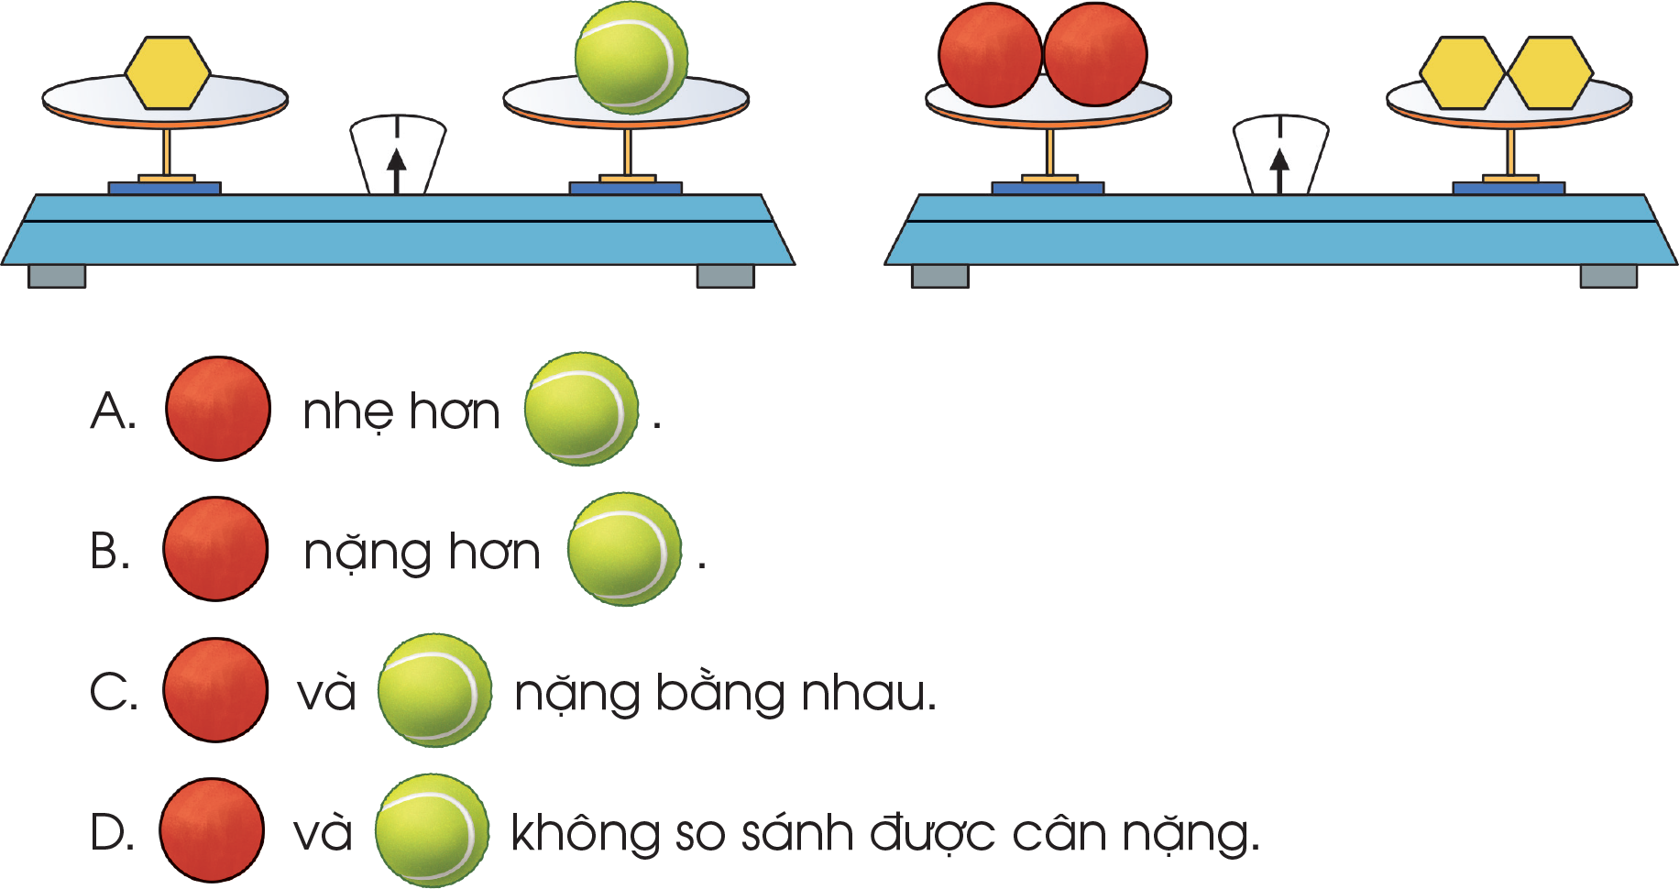
6
Quan sát hình vẽ, chọn chữ cái đặt trước đáp án đúng:

